Slide 1

AVANCES DEL CUMPLIMIENTO COOPERATIVO EN EUROPA
ECUADOR 2024

Slide 2

CUMPLIMIENTO COOPERATIVO. OBJETIVOS
Mejorar la aplicación del sistema tributario a través de:
  Incremento de la seguridad jurídica.
  Aplicación de políticas fiscales responsables por parte de las empresas con conocimiento del Consejo de administración u órganos equivalentes.
  Cooperación empresas - Agencia Tributaria en base a principios de buena fe y lealtad.

Slide 3
RELACIÓN COOPERATIVA EN EUROPA. ETACA
Julio 2020: “Plan de acción para una fiscalidad equitativa y sencilla que apoye la estrategia de recuperación”: establece la intención de la Comisión Europea de desarrollar conjuntamente con los Estados Miembros, un marco de cumplimiento cooperativo a nivel europeo, con el objeto de facilitar la resolución común de temas fiscales transfronterizos del Impuesto de Sociedades.
Complemento de otros programas ya existentes.
Finales 2021: Directrices del programa cooperativo para grandes empresas multinacionales, ETACA (European Trust and Cooperation Approach).
Marzo 2022: inicio de piloto centrado en riesgos de precios de transferencia. 14 administraciones participantes, entre ellas, España.

Slide 4
RELACIÓN COOPERATIVA EN EUROPA. ETACA
Inspirado en el modelo ICAP (Internacional Compliance Assurance Programme) de la OCDE-FTA, en el que participan 22 administraciones.
Objetivo: fomentar la comunicación y el diálogo entre contribuyentes y administraciones tributarias en un entorno de cooperación, transparencia y confianza, para que éstas puedan evaluar ex ante los riesgos en materia de precios de transferencia de determinadas operaciones intragrupo, reduciendo la posibilidad de una doble imposición y la litigiosidad.
Aunque no proporciona la misma seguridad jurídica que un APA, garantiza que operaciones evaluadas como de bajo riesgo no serán sometidas a una posterior revisión.
Evita ajustes de precios de transferencia poco fundamentados.
Permite una asignación más eficiente de los recursos de las administraciones tributarias.

Slide 5
RELACIÓN COOPERATIVA EN EUROPA. ETACA
Destinatarios: multinacionales cuya cifra de ingresos totales consolidados a nivel de grupo supere los 750 millones de euros y cuya matriz esté en la UE. También entidades con cifra inferior pero que puedan reportar el informe país por país.
Test de idoneidad.
Asunción de posición colaborativa.
Operaciones cubiertas: operaciones intragrupo rutinarias. Si las administraciones que participan en la evaluación de riesgos lo deciden, pueden incluirse operaciones no rutinarias.
Puede afectar a operaciones realizadas con entidades de estados no participantes o terceros.
Coordinación de actuaciones: por administración tributaria del estado miembro de residencia de la entidad matriz.

Slide 6
RELACIÓN COOPERATIVA EN EUROPA. ETACA
Fases:
Admisión en el programa.
Evaluación de riesgos de precios de transferencia por administraciones, puesta en común con entidad, y decisión final.
Informe final conjunto de todas las administraciones participantes. Envío a entidad. Efectos sobre período o períodos cubiertos y dos ejercicios fiscales siguientes (salvo modificaciones sustanciales en circunstancias consideradas).

Slide 7
RELACIÓN COOPERATIVA EN ESPAÑA
Características:
Modelo de relación cooperativa basado en la transparencia y la confianza mutua, buscando favorecer y facilitar el cumplimiento voluntario de las obligaciones fiscales por los contribuyentes, para obtener una mayor seguridad jurídica.
Desarrollada sin cambios normativos.
Se articula a través de Foros de colaboración.
Compromiso institucional: en los Planes Estratégicos de la Agencia Tributaria se recoge el fomento de la relación cooperativa como uno de los objetivos de la entidad.
Fomenta el uso de instrumentos existentes en la norma como las actas con acuerdo, las actas de conformidad o los acuerdos previos de valoración.

Slide 8





RELACIÓN COOPERATIVA EN ESPAÑA

Slide 9
FORO DE GRANDES EMPRESAS
    Carácter informal, asociativo, flexible y desburocratizado.
    Funciona en Pleno y en Grupos de trabajo. El Pleno, con reuniones periódicas, identifica los problemas y adopta los acuerdos y los Grupos de trabajo son más técnicos, analizan los problemas y proponen las soluciones.
    La participación en el Pleno se configura al máximo nivel de representación:
    Secretario de Estado de Hacienda y Consejo de Dirección de la Agencia Tributaria
    miembros de los Consejos de Administración de las empresas
    Impulso de actuaciones a través de Secretaría Técnica.
Creado en 2009.
Organismo de relación cooperativa entre la Agencia Tributaria y 27 grandes empresas adscritas a la Delegación Central de Grandes Contribuyentes.
Cambio de la relación con la Administración Tributaria que facilita la prevención del riesgo fiscal.

Slide 10
FORO DE GRANDES EMPRESAS
Código de Buenas Prácticas Tributarias
Conjunto de recomendaciones, voluntariamente asumidas por la Agencia Tributaria y las entidades, que tiende a la mejora de la aplicación de sistema tributario.
202 empresas adheridas hasta mayo de 2024.
  Contiene tres bloques de buenas prácticas fiscales:
  Transparencia, buena fe y cooperación con la Agencia Tributaria en la práctica fiscal de las entidades
  Seguridad jurídica en la aplicación e interpretación de las normas tributarias por parte de la Agencia Tributaria
  Reducción de la litigiosidad y evitación de conflictos

Slide 11
FORO DE GRANDES EMPRESAS
Informe de Transparencia
Información a incluir en el IT:
Presencia en paraísos fiscales y explicación.
Esquemas de tributación internacional del Grupo (incluyendo, entre otros, financiación, gestión de la propiedad industrial e intelectual y management fees) así como grado de congruencia con los principios de las acciones BEPS de la OCDE.
Cambios significativos en estructuras holdings y subholdings.
Explicación de operaciones societarias más significativas.
Estrategia fiscal del grupo aprobada por los órganos de gobierno.
Catálogo de operaciones a someter o sometidas al Consejo de Administración.
Instrucciones internas en materia de prevención de operaciones ilícitas, blanqueo de capitales o alzamiento de bienes.
Información sobre litigios fiscales existentes.
Mención del cumplimiento fiscal en el Informe de Gestión o Informe integrado de la entidad.
En desarrollo del CBPT del FGE, las empresas voluntariamente pueden entregar información sobre ciertos aspectos de su actividad económica.
Objetivo: reforzamiento de las buenas prácticas de transparencia fiscal empresarial, permitiendo un más adecuado y temprano conocimiento y evaluación mutua de la política fiscal y de gestión de riesgos fiscales realizado por las empresas.
35 empresas presentaron en 2023.
Plazo: preferentemente desde el día siguiente a la aprobación de las cuentas anuales (en seis meses siguientes al cierre del ejercicio social) hasta tres meses tras el fin del plazo de presentación de la autoliquidación del Impuesto sobre Sociedades (25/07), es decir, hasta el día 25/10 si el ejercicio social coincide con el año natural.

Slide 12
FORO DE GRANDES EMPRESAS
Precios de transferencia
De forma adicional al Informe de Transparencia se establece la posibilidad de aportación de documentación sobre operaciones vinculadas.
Objetivo: mayor comprensión de las actividades del contribuyente con la obtención temprana de la información sobre precios de transparencia.
Información a aportar:
grupos cuya dominante sea residente en España: documentación del artículo 15 del Reglamento del Impuesto sobre Sociedades por lo que se refiere al grupo (masterfile), y la del artículo 16 respecto de entidad/entidades residentes en España.
filiales o establecimientos permanentes residentes en España, que pertenezcan a grupos no residentes, documentación del artículo 16 del citado Reglamento (local file).
Plazo: transcurridos seis meses desde la finalización del período de declaración del Impuesto sobre Sociedades (enero del año siguiente a la presentación de ésta, en el caso de las sociedades cuyo período impositivo corresponda con el año natural).

Slide 13
FORO DE ASOCIACIONES Y COLEGIOS DE PROFESIONALES TRIBUTARIOS
Creado en 2011.
Organismo de relación cooperativa entre la Agencia Tributaria y las 10 principales asociaciones y colegios de profesionales tributarios dedicados a la asesoría fiscal y a la colaboración en la aplicación de los impuestos.
Busca mejorar la relación entre la Agencia Tributaria y los asesores fiscales a través de la búsqueda de acciones para:
  Facilitar el cumplimiento voluntario de los contribuyentes
  Incrementar la transparencia en la información
  Mejorar la colaboración social
Hito: aprobación en julio de 2019 de los Códigos de Buenas Prácticas Tributarias de Asociaciones y Colegios, y de profesionales: buscan mejorar la seguridad jurídica, reduciendo los costes de cumplimiento y los riesgos fiscales, estableciendo una comunicación más fluida entre las partes.
64 asociaciones y colegios adheridos hasta mayo de 2024, y 1.110 profesionales adheridos.

Slide 14
FORO DE PEQUEÑAS Y MEDIANAS EMPRESAS
FORO DE FEDERACIONES Y ASOCIACIONES DE TRABAJADORES AUTÓNOMOS
Objetivos
Profundizar en el conocimiento mutuo entre Agencia Tributaria y estos colectivos.
Aumentar la seguridad jurídica de los contribuyentes.
Mejorar la aplicación del sistema tributario.
Impulsar el desarrollo de la digitalización.
Mejorar la prevención y lucha contra el fraude.
Elaborar un Código de Buenas Prácticas con estos colectivos
Creados en 2022.
Organismos de relación cooperativa entre la Agencia Tributaria y las asociaciones más representativas de las pequeñas y medianas empresas y de los trabajadores autónomos.

Slide 15
FORO DE EMPRESAS, INSTITUCIONES Y ENTIDADES PÚBLICAS
Constituido en 2023.
Organismo de relación cooperativa entre la Agencia Tributaria y 19 entidades del sector público estatal.
Ante la especialidad de este colectivo frente al de las empresas privadas, se busca promover una mayor colaboración entre las empresas públicas y demás entidades de la Administración institucional del Estado y la Agencia Tributaria.

Slide 16
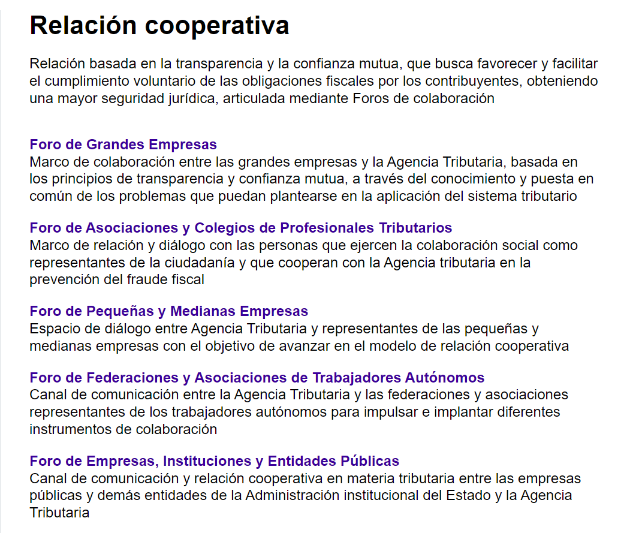
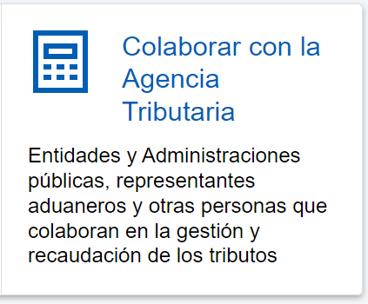
TRANSPARENCIA Y RENDICIÓN DE CUENTAS
La Sede electrónica de la Agencia Tributaria, principal instrumento de comunicación con la ciudadanía, recoge toda la información sobre los Foros de Relación Cooperativa, con dos contenidos básicos:
Información general
Criterios de carácter general en la aplicación de los tributos

Slide 17
TRANSPARENCIA Y RENDICIÓN DE CUENTAS
La información publicada recoge:
Explicación de los antecedentes y objetivos de cada Foro
Normas de funcionamiento
Entidades que integran el Foro
Calendario de sesiones del Pleno. En este apartado se van incorporando las actas de las reuniones
Información sobre reuniones de los grupos de trabajo
Código de Buenas Prácticas. En este apartado, se incluye la relación de adheridos. En el caso de las grandes empresas, se incluye asimismo la información de las entidades presentadoras de informes de transparencia

Slide 18
TRANSPARENCIA Y RENDICIÓN DE CUENTAS
Dentro de los compromisos de la Agencia Tributaria en el marco de la relación cooperativa, se recoge la publicación de los criterios de carácter general en la aplicación de los tributos.
Así, los distintos departamentos de la Agencia Tributaria publican en la Sede electrónica estos criterios, que en ningún caso tienen carácter vinculante, pero que ponen de manifiesto la voluntad de transparencia en su actuación.

Slide 19
RESULTADOS DE LA RELACIÓN COOPERATIVA EN ESPAÑA
Los Foros colaborativos se han convertido en un excelente instrumento de comunicación y cooperación con los integrantes de los mismos, permitiendo tener un mejor conocimiento de los distintos ámbitos y establecer una relación más fluida.
En concreto, el CBPT del FGE:
Instrumento eficaz de mejora en relación entre la Agencia Tributaria y las entidades adheridas.
Posibilita el fortalecimiento de la responsabilidad social, con una contribución activa y voluntaria de la mejora social, económica y ambiental.
Mayor grado de previsibilidad: el incremento de la seguridad jurídica, la correcta gestión tributaria y la reducción de la litigiosidad dan mayor fortaleza en los resultados económicos, minorando los riesgos, incluidos los reputacionales.
Las recomendaciones tienen carácter flexible y no exhaustivo: las entidades pueden adaptarlas a sus propias características.
Determinados instrumentos, como la resolución temprana de dudas, favorecen la operativa a desarrollar por la entidad.

Slide 20

https://sede.agenciatributaria.gob.es

